Slide 1

Анализ геномных перестроек с помощью случайных графов
Забелкин А.А.
Научный руководитель: Алексеев Н.В.

Slide 2
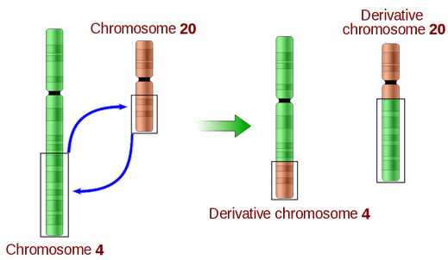
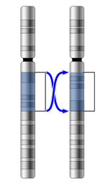
Геномные перестройки
Инверсия
Транслокация
Слияние
Расщепление
Транспозиция
Инверсия
Транслокация
Notes:
Было замечено, что в процессе эволюции происходят такие события, как геномные перестройки.
Меняется не отдельная хромосома, а целая область.
Например, инверсия (разворот куска) и транслокация (2 куска меняются местами).

Slide 3
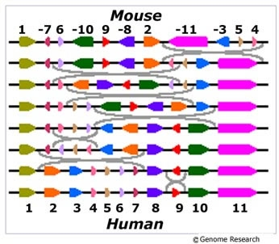
Эволюция генома
Notes:
На данном рисунке показаны Х - хромосома мыши и Х – хромосома человека.
Мы видим, что какие-то блоки с точностью до их перестановки и направленности совпадают (могут содержать несколько генов).
Хотим оценить эволюционное расстояние между этими видами.

Slide 4
Оценка расстояния
Предположение парсимонии
Минимальное расстояние, необходимое для преобразования одного генома в другой
Истинное эволюционное расстояние
Оценка реального количество перестроек, произошедших между геномами в ходе эволюции
Notes:
Самый первый подход в оценке эволюционного расстояния – оценка минимального расстояния.
Даже можно восстановить порядок операций, что NP-полная задача.

Slide 5
Могут сильно отличаться
Notes:
На графике показано соответствие реального числа шагов и минимального в рамках рассматриваемой модели.
До какого-то момента предположение парсимонии работает хорошо, а потом не очень хорошо.

Slide 6
Актуальность задачи
Хотим знать реальное расстояние между видами
Важно для многих филогенетических исследований
Genome rearrangements and sorting by reversals, 1996 (600+ ссылок)
В последние время появляется всё больше полностью собранных геномов
Notes:
Позволяет узнать реальное эволюционное расстояние, что важно для многих исследований.
Тема переживает второе рождение в связи с тем, что появляется всё больше полностью собранных геномов.

Slide 7
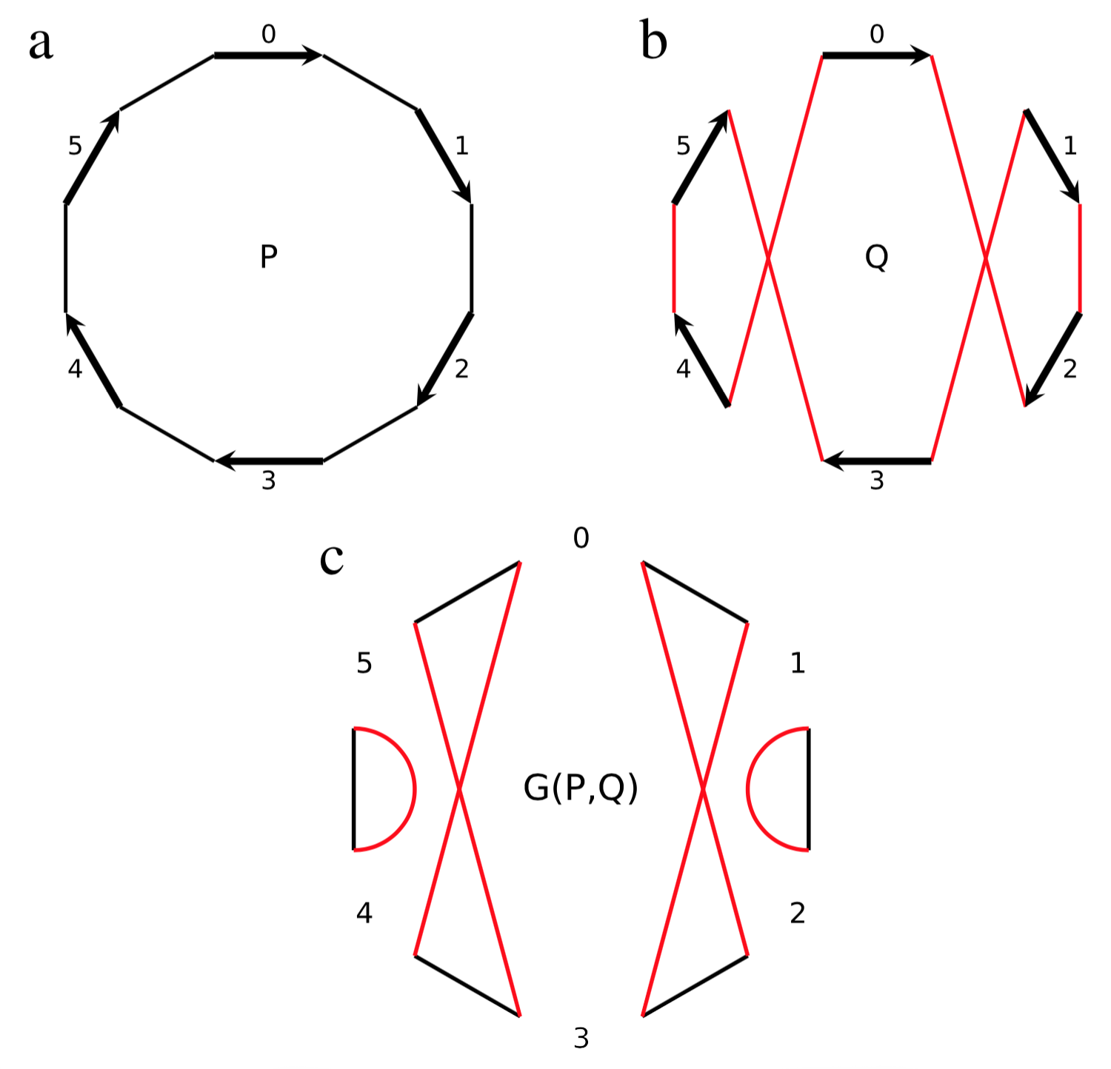
Можем представить геном как граф (breakpoint graph)
Notes:
Геном можно представить как граф. (а и б)
Для оценки эволюционного расстояния используется граф точек разрыва, который является суперпозицией этих представлений. (с)
Можно просто оценить минимальное расстояние.
Но мы хотим оценивать реальное расстояние, поэтому нам нужна вероятностная модель.

Slide 8
Дискретный марковский процесс
Изначально оба генома одинаковы
Моделируем на графе дискретный Марковский процесс
Чёрные рёбра фиксированы
Перестройки совершаются на красных ребрах
k - число шагов
Notes:
В качестве такой модели выступает дискретный марковский процесс.
Мы считаем, что изначально 2 генома одинаковы и моделируем марковский процесс.

Slide 9
Марковский процесс k = 0
Notes:
2 генома одинаковы, смотрите! (разные геномы – разный цвет).
На каждом шагу мы стираем пару красных ребер и рисуем новую пару красных ребер.

Slide 10
Марковский процесс k = 1
Notes:
Таким образом циклы могут появлять или разбиваться.

Slide 11
Марковский процесс k = 2

Slide 12
Марковский процесс k = 3

Slide 13
Марковский процесс k = 4

Slide 14
Марковский процесс k = 5

Slide 15
Марковский процесс k = 6

Slide 16
Марковский процесс k = 7
Notes:
В реальности графы намного больше.

Slide 17
Задача оценки параметров модели
Известно количество компонент каждой длины
Предсказываем k
Notes:
Нам известны компоненты каждой длины, под компонентами мы подразумеваем количество циклов советующей длины.
Поэтому нужно получить оценки на необходимые компоненты.

Slide 18
Сравнение подходов
Как выбираются рёбра для перестройки:
Все ребра равновероятны
Все ребра имеют веса
Eric Tannier — Breaking Good: Accounting for Fragility of Genomic Regions in Rearrangement Distance Estimation, Genome Biology and Evolution. — 2016
В реальности разные хрупкие регионы имеют разную вероятность быть вовлеченными в перестройку
Notes:
Первая подобная модель была использовала равновероятный выбор рёбер как наиболее простой случай.
То есть все ребра могли быть выбраны с равной вероятностью.
В статье Танье была высказана критика данной модели, так как в реальности разные хрупкие регионы подвержены перестройкам в разной степени. Была предложена новая модель.

Slide 19


Модель, предложенная Танье
Каждому ребру сопоставляется вероятность $p_{i}$ быть вовлеченным в перестройку
Веса пропорциональны длинам хрупких областей
Перераспределение весов:
Подобное перераспределение весов в пределе даёт равномерное распределение векторов на n-мерном симплексе
Notes:
Каждому ребру сопоставляется вероятностью p_i быть вовлеченным в перестройку.
В рамках данной модели считается, что каждый хрупкий регион ломается в произвольном месте равновероятно.
Веса пропорциональны длинам хрупких областей (участи открытого хроматина).
Что-то про то, что мы не можем померить реальную вероятность сломаться

Slide 20

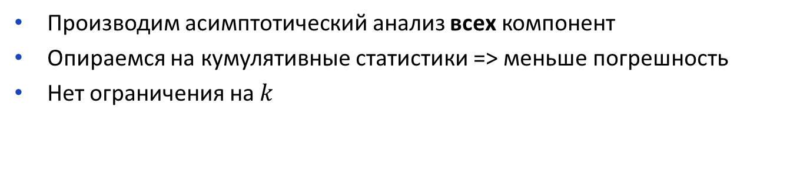
Минусы метода оценки, предложенного в статье
Формулы для оценки сложно применить практически
Оцениваемые параметры имеют высокую дисперсию
Оценены только 2 компоненты, только для $k < n/2$
Делаем по-другому
Производим асимптотический анализ всех компонент
Опираемся на кумулятивные статистики => меньше погрешность
Нет ограничения на $k$
Notes:
Они провели недостаточно подробный анализ.
И их формулы затруднительно применять практически. (Как мы видим, две суммы до бесконечности и под ними произведение).
Оцениваемые параметры, в частности с2, имеют высокую дисперсию, что ухудшает точность оценки.
Также они оценили только 2 компоненты и их формулы ввиду разложения в ряд работают только для k < n/2.
Где k – количество шагов и n – количество вершин. Ограничение выполнено не всегда, поэтому оно существенно.
Мы делаем по-другому, проводим асимптотический анализ.
Используем кумулятивные статистики для оценки, что даёт лучший результат.
Сняли ограничение по k.

Slide 21
Результаты
Теорема: среднее нормированное количество циклов длины m равно:
Схема доказательства
Биекция задачи объединения в цикл с помеченными остовными деревьями, применение формулы Кэли
Вычисление интеграла по соответствующей плотности вероятности
Notes:
Основной результат– оценка всех нормированного количества всех компонент.
Доказательство базируется на биекции с остовными деревьями, после чего мы получаем формулу для нормированного числа циклов в общем случае для любого p_i.
После этого мы берем интеграл по плотности вероятности стационарного распределения.
При желании, можно считать при другом многомерном распределении.
// поменять c_m

Slide 22
Соответствие эмпирических и теоретических результатов
Notes:
Также проведен эмпирический анализ модели и показана высокая согласованность с теоретическими формулами.

Slide 23
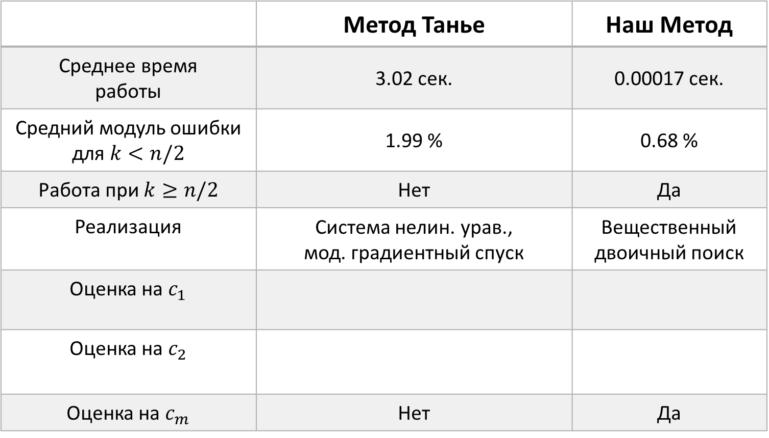
 | Метод Танье | Наш Метод
Среднее время работы | 3.02 сек. | 0.00017 сек.
Средний модуль ошибки для $k<n/2$ | 1.99 % | 0.68 %
Работа при $k≥n/2$ | Нет | Да
Реализация | Система нелин. урав., мод. градиентный спуск | Вещественный двоичный поиск
Оценка на $c_{1}$
Оценка на $c_{2}$
Оценка на $c_{m}$ | Нет | Да

Slide 24
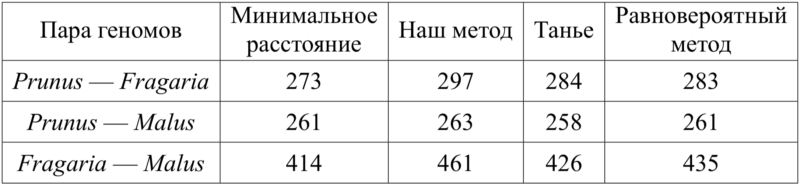
Применение к реальным данным
Истинное расстояние отличается от минимального на 11%
Уточнена граница парсимонии
Notes:
// Ссылка на статью

Slide 25
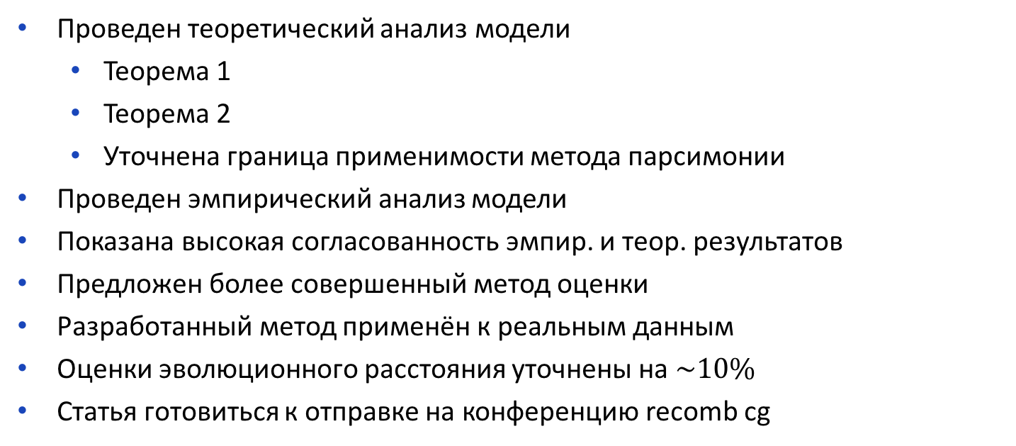
Результаты
Проведен теоретический анализ модели
Теорема 1
Теорема 2
Уточнена граница применимости метода парсимонии
Проведен эмпирический анализ модели
Показана высокая согласованность эмпир. и теор. результатов
Предложен более совершенный метод оценки
Разработанный метод применён к реальным данным
Оценки эволюционного расстояния уточнены на $\sim 10\%$
Статья готовиться к отправке на конференцию recomb cg

Slide 26

Спасибо за внимание!
Вопросы?
Забелкин А.А.
Научный руководитель: Алексеев Н.В.

